Slide 1
Klasa sportowa
O profilu lekkoatletycznym
Rok szkolny 2024/2025

Slide 2
Klasa sportowa kształci młodzież o szczególnych uzdolnieniach sportowych Zadaniem klasy sportowej jest stworzenie uczniom optymalnych warunków umożliwiających łączenie zajęć sportowych z realizacją innych zajęć dydaktycznych

Slide 3
Czy warto zapisać dziecko do klasy sportowej?
Wybór klasy sportowej jest dobrą decyzją zwłaszcza dla dzieci, które interesują się daną dyscypliną sportu.
dzieci z takich klas normalnie uczestniczą w zwykłych lekcjach, mają ten sam program, jedynie mają większą liczbę godzin wychowania fizycznego.
Nie wpływa to negatywnie na ogólny rozwój dziecka, wręcz przeciwnie, stymuluje jego wszechstronny rozwój.

Slide 4
Dlaczego warto być w klasie sportowej?
Dzieci z klas sportowych od początku Wyznaczają sobie cele w życiu i do nich dążą. Uczą się radzenia z emocjami, uczą się wygrywać i przegrywać, uczą się rywalizacji oraz współpracy w grupie.
Sport rozwija pasję dziecka, co w przyszłości może zaowocować tym, że będzie ono bardziej zmotywowane, a także nie będzie szukało odreagowania emocji
w inny sposób.

Slide 5
Jak wygląda nauka w klasie sportowej?
W klasie sportowej realizowany jest rozszerzony program zajęć z wychowania fizycznego w wymiarze 10 godzin.
Klasa sportowa realizuje ukierunkowany program szkolenia sportowego z lekkoatletyki rekomendowany przez polski związek lekkiej atletyki (6 godzin tygodniowo dla klasy IV i 7 godzin tygodniowo dla klasy I) równolegle z programem kształcenia ogólnego właściwym dla klas I-III, IV-VIII szkoły podstawowej

Slide 6
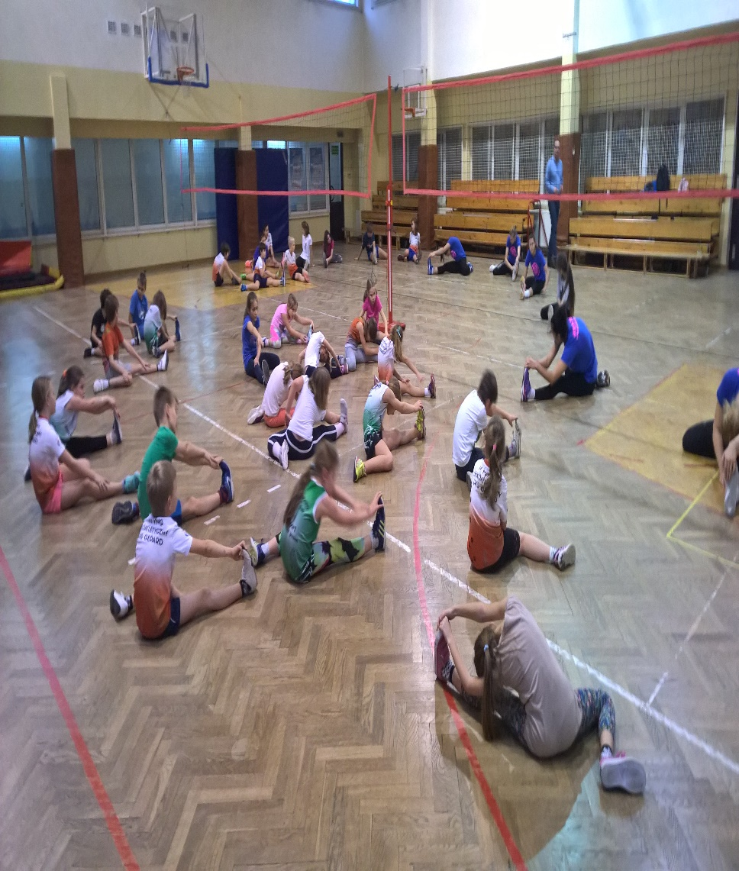
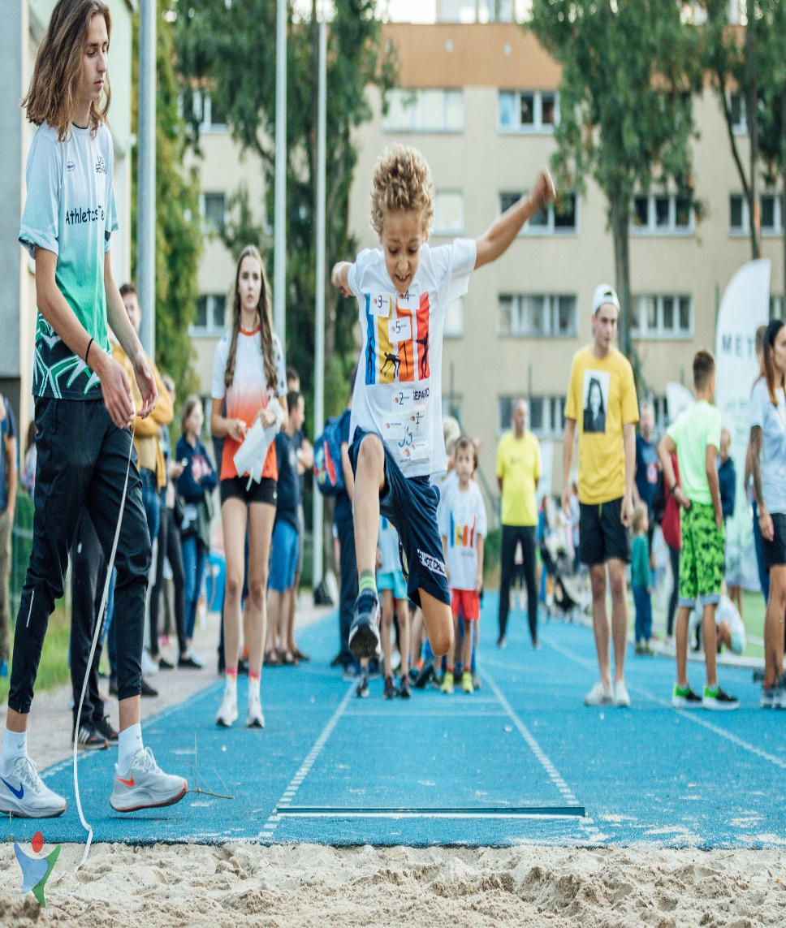
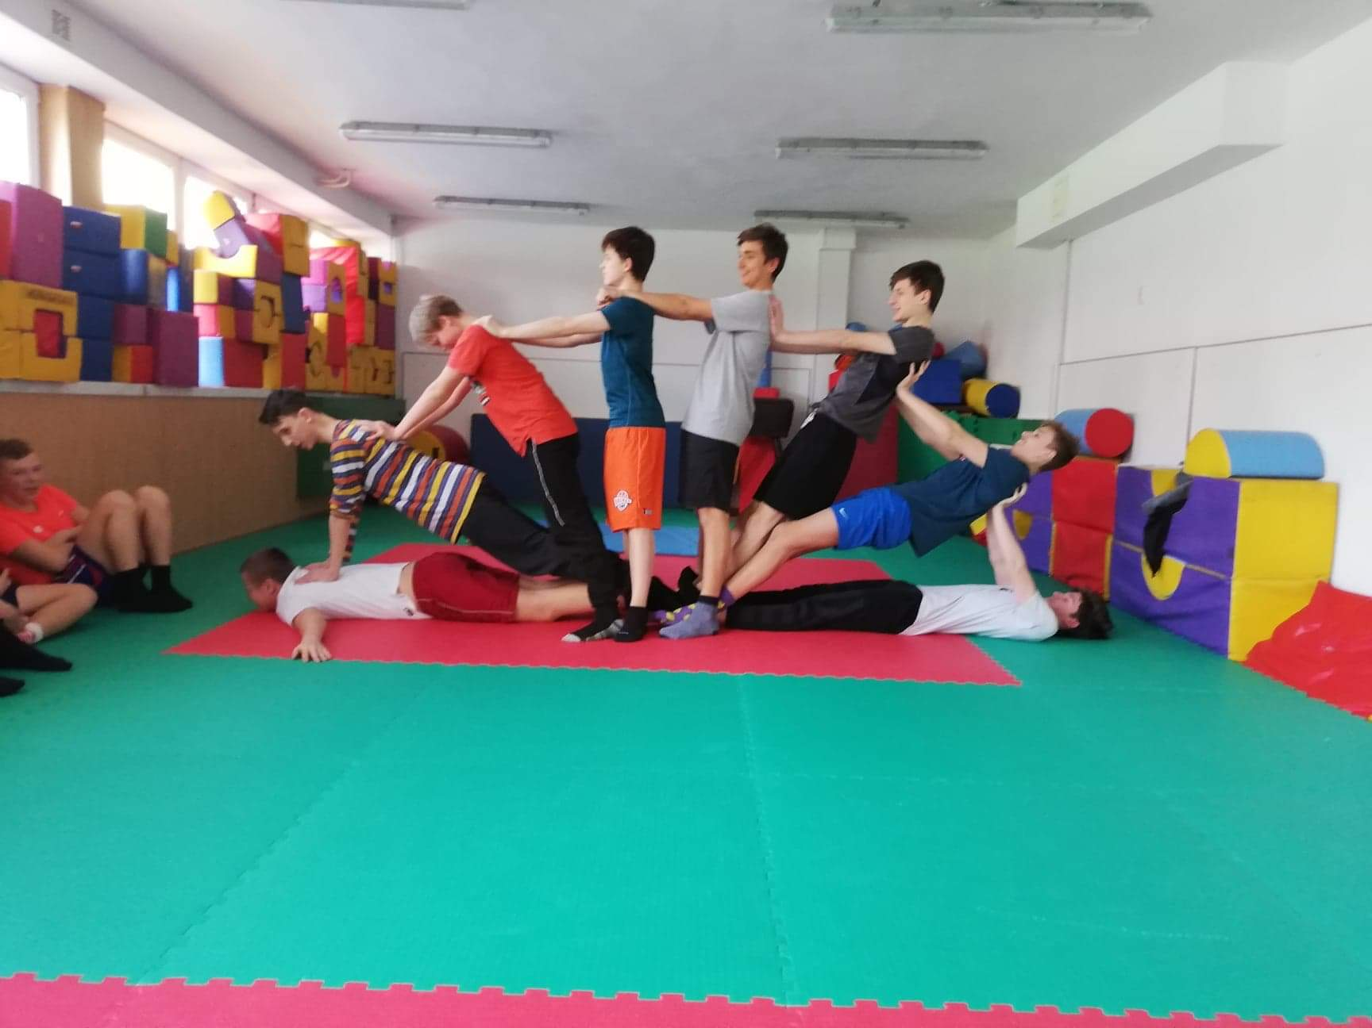
Nasza baza sportowa
Boisko wielofunkcyjne z 200 metrową bieżnią tartanową.
Rzutnia do pchnięcia kulą, piaskownica do skoku w dal, zeskok do skoku wzwyż, siłownia plenerowa
Trzy sale gimnastyczne
Sprzęt sportowy niezbędny do prowadzenia szkolenia sportowego z lekkoatletyki

Slide 7
Współpraca szkoleniowa

Slide 8
Zasady przyjęć kandydatów do klasy I, IV sportowej Podstawa prawna: Ustawa z dnia 14 grudnia 2016 r. Prawo oświatowe ( Dz. U. z 2021 r. poz 1082)
Do oddziałów sportowych przyjmowani są kandydaci, którzy:
a) posiadają bardzo dobry stan zdrowia, potwierdzony orzeczeniem lekarskim wydanym przez lekarza podstawowej opieki zdrowotnej, które należy przedstawić w szkole przed przystąpieniem kandydata do próby sprawności fizycznej,
b) posiadają pisemną zgodę rodziców na uczęszczanie do oddziału sportowego,
c) uzyskali pozytywne wyniki próby sprawności fizycznej, na warunkach ustalonych przez polski związek sportowy właściwy dla danego sportu, w którym jest prowadzone szkolenie sportowe w danej szkole lub danym oddziale,
d) w przypadku większej liczby kandydatów spełniających ww. warunki niż liczba miejsc, na pierwszym etapie postępowania rekrutacyjnego brane są pod uwagę wyniki próby sprawności fizycznej,
e) w przypadku uzyskania przez kandydatów równorzędnych wyników – na drugim etapie postępowania rekrutacyjnego brane są pod uwagę łącznie kryteria, o których mowa w art. 131 ust. 2 ustawy Prawo oświatowe:
− wielodzietność rodziny kandydata,
− niepełnosprawność kandydata,
− niepełnosprawność jednego z rodziców kandydata,
− niepełnosprawność obojga rodziców kandydata,
− niepełnosprawność rodzeństwa kandydata,
− samotne wychowywanie kandydata w rodzinie,
− objęcie kandydata pieczą zastępczą.

Slide 9
Wymagane dokumenty:
a) wniosek rodziców/opiekunów prawnych o przyjęcie do oddziału sportowego w Szkole wraz ich pisemną zgodą na uczestnictwo dziecka w organizowanych zajęciach sportowych,
b) jedna podpisana fotografie,
c) zaświadczenie lekarskie o stanie zdrowia.
Terminy rekrutacji:
Do klasy I sportowej
5 marca 2024 godzina 13:00 rozpoczęcie rekrutacji poprzez system
13-17 marca 2024 przeprowadzenie próby sprawności fizycznej
18 marca 2024 – informacja o wynikach próby sprawności fizycznej
25 kwietni 2024 – publikacja list zakwalifikowanych i niezakwalifikowanych
25 kwietnia – 8 maja – rodzice potwierdzają wolę zapisu dziecka w szkole
9 maja 2024 – publikacja list przyjętych i nieprzyjętych
9-24 maja – procedura odwoławcza
12 czerwca publikacja w systemie rekrutacyjnym wolnych miejsc
12-13 czerwca – składanie wniosków
14-16 czerwca próba sprawności fizycznej
17 czerwca informacja o wynikach próby sprawności fizycznej
26 czerwca 2024 publikacja list zakwalifikowanych i niezakwalifikowanych

Slide 10
Terminy rekrutacji:
Do klasy IV sportowej
Do 18-22 marca 2024 r. składanie wniosków o przyjęcie do oddziału sportowego w Szkole,
23-25.03.2024 r. - przeprowadzenie próby sprawności fizycznej, Międzynarodowy Test Sprawności Fizycznej
26 marca – informacja o wynikach próby sprawności fizycznej
27 marca - ogłoszenie listy kandydatów zakwalifikowanych i niezakwalifikowanych
27 marca – 11 kwietnia - potwierdzenie przez rodziców woli przyjęcia do oddziału sportowego
12 kwietnia 2024 r. publikacja list przyjętych i nieprzyjętych do oddziału sportowego
Od 12 kwietnia procedura odwoławcza
26 kwietnia – publikacja informacji o wolnych miejscach
26 kwietnia 10 maja – składanie wniosków o przyjęcie na wolne miejsca
11-13 maja – próba sprawności fizycznej
14 maja – informacja o wynikach próby sprawności fizycznej
15 maja – publikacja list zakwalifikowanych i niezakwalifikowanych
15-20 maja – rodzice składają potwierdzenie woli zapisu dziecka w szkole
21 maja 2024 – publikacja list przyjętych i nieprzyjętych

Slide 11
Szkolna komisja rekrutacyjno-kwalifikacyjna:
a) w skład Komisji wchodzą:
- wicedyrektor jako przewodniczący,
- nauczyciele wychowania fizycznego,
- trenerzy, instruktorzy prowadzący zajęcia w danym roczniku,
b) zadania Szkolnej Komisji Rekrutacyjno-Kwalifikacyjnej:
- ustalenie jednolitych dla wszystkich kandydatów, szczegółowych kryteriów przyjęć do oddziałów sportowych,
- sprawdzanie kompletności dokumentów dotyczących kandydatów do przyjęcia oraz ich merytoryczna weryfikacja,
- organizacja i przeprowadzanie próby sprawności fizycznej dla kandydatów,
- ustalenie rankingu kandydatów i listy uczniów przyjętych do oddziału sportowego,
- sporządzanie i gromadzenie dokumentacji postępowania rekrutacyjnego.
Odwołania od wyników rekrutacji rozpatruje dyrektor szkoły

Slide 12
Międzynarodowy test sprawności fizycznej

Slide 13
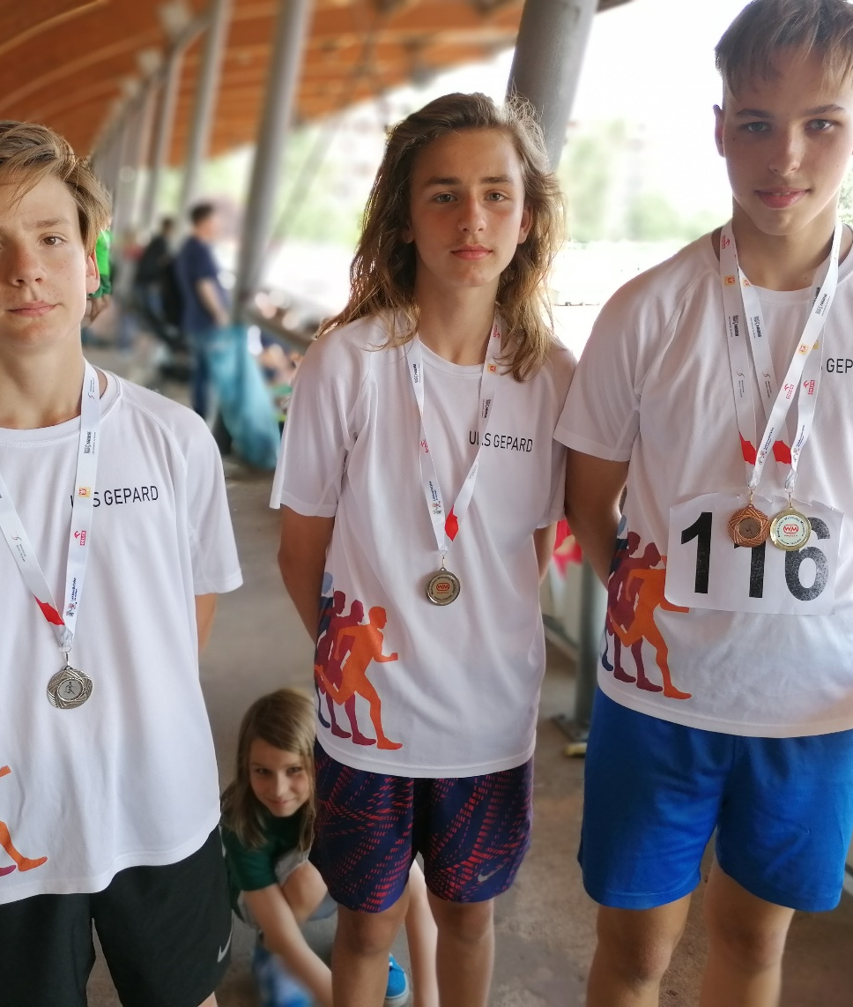
Nasi medaliści

